Slide 1
PeWe Proxy Workshop Warm-up
MiB, TK

Slide 2
Cieľ pracovnej dielne
Zistiť, že urobiť plugin do proxy nie je ťažké
Vyskúšať si prácu so službami, datasetmi
Metall
ConceptNet
... ?

Slide 3
Proxy under the hood
Java SE 6
Rabbit proxy
AspectJ
Java NIO

Slide 4
Proxy a HTTP správy

Slide 5
Pluginy a HTTP správy
ProcessRequest
PROCEED – zmením a pokračujeme dalej v reťazi
NEW REQUEST – vyrobím úplne nový a ideme ďalej
NEW RESPONSE – zastavujem request, posielam odpoveď, ktorá sa spracuje ako bežná odpoveď
FINAL REQUEST – mením/nový a som posledný, ktorý do toho vŕta
FINAL RESPONSE – zastavujem req., posielam odpoveď, ktorá sa už nebude ďalej spracúvať
ProcessResponse
FINAL RESPONSE
NEW RESPONSE
PROCEED
Je oddelené rozhodnutie o tom, čo sa bude so správou diať od samotného menenia tej správy
getNewRequest, getNewResponse, getRequest, getResponse

Slide 6
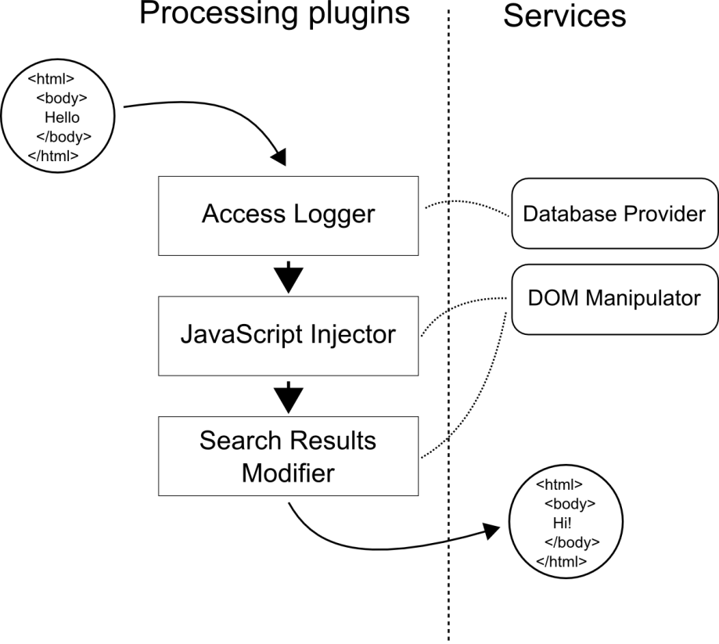
Proxy pluginy a služby

Slide 7
Služby
Úplny základ
Len na čítanie
ByteContentService
StringContentService
Čítanie a zápis
ModifiableBytesService
ModifiableStringService
Ak nepotrebujeme zapisovať, tak sa pakety preposielajú priebežne (pre klienta rýchlejšie)

Slide 8
Služby 2
DatabaseConnectionProvider
HTMLInjector
UserIdentificationService
DOMReader
DOMWriter
InjectClientBubbleMenuItemService

Slide 9
Bundles
Pluginy sú v bundloch
Každý bundle (okrem core) je nejaká feature
Služby nad vyhľadávačmi, messageboard, ...
Každý plugin má svoje xml v adresári plugins v príslušnom bundli
To je miesto pre ľubovoľné parametre, ktoré pluginu chcete nastaviť
Statický obsah (js, img, css) v adresári static

Slide 10
JavaScript injecting plugin
<plugin>
<name>ActivityLoggingProcessingPlugin</name>
<classLocation/>
<className>sk.fiit.rabbit.adaptiveproxy.plugins.services.user.ActivityLoggingProcessingPlugin</className>
<libraries>
<lib>commons-beanutils-1.8.3.jar</lib>
<lib>...</lib>
</libraries>
<types>
<type>RequestProcessingPlugin</type>
<type>ResponseProcessingPlugin</type>
</types>
<parameters>
<param name="scriptUrl">${plugins-core:proxyurl}/FileSender/public/timelog.js</param>
<param name="bypassPattern">activity/update</param>
<param name="bypassTo">${plugins-core:baseurl}/activity/update</param>
<param name="generateResponse">true</param>
</parameters>
</plugin>

Slide 11
Parametre detailne
<param name="scriptUrl">${plugins-core:proxyurl}/FileSender/public/timelog.js</param>
Odkaz na skript, ktorý sa vloží do stránky
<param name="bypassPattern">activity/update</param>
Skript robí dopyt s takouto URL a my na serveri vieme, že tento dopyt máme spracovať na proxy inak ako ostatné
Spracovanie dopytu
<param name="bypassTo">${plugins-core:baseurl}/activity/update</param>
Chceme robiť redirect niekam inam (tu povieme kam)
<param name="generateResponse">true</param>
Spracujeme dopyt priamo v plugine proxy
Treba preťažiť metódu getResponse(ModifiableHttpRequest request, HttpMessageFactory messageFactory)

Slide 12
Potrebujete vlastnú službu?
Služby sú organizované do modulov
Modul poskytuje viacero providerov danej služby
Plugin si od modulu pýta len službu, to ktorého providera dostane je pre plugin transparentné
Modul pre preusporiadanie výsledkov vyhľadávania
Poskytuje providerov pre yahoo, google, bing
Väčšinou stačí jeden provider

Slide 13
Ako teda plugin využije službu?
public void desiredRequestServices(
Set<Class<? extends ProxyService>> desiredServices,
RequestHeader clientRQHeader) {
//no-dependencies
}
public void desiredResponseServices(
Set<Class<? extends ProxyService>> desiredServices,
ResponseHeader webRPHeader) {
desiredServices.add(UserIdentificationService.class);
desiredServices.add(HtmlInjectorService.class);
}

Slide 14
A ako teda plugin využije službu?
if(response.getServicesHandle().isServiceAvailable(HtmlInjectorService.class)
HtmlInjectorService htmlInjectionService = response.getServicesHandle().getService(HtmlInjectorService.class);

Slide 15
Ďakujeme za pozornosť
Toto nikdy, ale nikdy nerobte
A nasleduje ruky-na sedenie

